Slide 1
项目四 My_SQL用户手册
孙文博 201830210

Slide 2
目录
项目分析与数据结构设计
功能分解与实现
模块设计与核心函数声明
注意要点与补充说明

Slide 3
Part one
项目分析与数据结构设计

Slide 4
项目分析
本项目中我们需要在Linux环境下使用C/C++语言搭建一个最简单、最基础的数据库mySQL，模拟实现数据库的基本操作，待解决的主要问题有：
1. 如何实现Linux环境下代码的编译与执行（注意Linux和Windows环境下文件操作的不同）；
2. 如何(使用正则表达式)解析指令，获取不同的操作对象；
3. 如何使用文件保存各个表格的内容以及维护整个数据库的状态；
4….

Slide 5
数据结构设计
本项目中的数据结构参考项目二网店系统的经验，构造两个结构体数组分别储存数据库状态变量和表格变量，同时再设计一个二维数组用于暂时存储需要增删改的数据库元素：
/*
* 这里是数据结构及函数声明~
*/
struct SQL //数据库结构体，包括表名和文件名和表格对应序号
{
string table_name;
string file_name;
int index;
};
SQL my_sql[100]; //维护一个数据库状态数组
int my_sql_num = 0; //当前数据库状态行数
struct TABLE //表格结构体，包括表名，文件名，各列的属性名，行数列数
{
string table_name;
string file_name;
string column[50];
int col_num = 0;
int row_num = 0;
};
TABLE all_table[100]; //维护一个全体表格数组
int table_num = 0; //当前数据库表格数量
string table_data[100][100]; //维护一个数据二维数组，用于暂时存储更新的表格数据
int row = 0, col = 0; //当前表格数据行列数

Slide 6
Part two
功能分解与实现

Slide 7
功能分解
本项目中只要求实现一个最简单的数据库，也即实现六大类基本功能——
CREATE TABLE，DROP TABLE，INSERT INTO，DELETE，UPDATE，SELECT
它们对应的命令语句如下：
CREATE TABLE name (column1,column2,···,columnT) TO file
CREATE TABLE name FROM filename
DROP TABLE name
TABLE LIST
INSERT INTO name VALUES (value1,value2,···,valueT)
INSERT INTO name (column1,column2,···) VALUES (value1,value2,···)
DELETE FROM name WHERE column = value
DELETE * FROM name
（接下页）

Slide 8
功能分解
（接上页）
UPDATE name SET column1 = value1, column2 = value2, ···
UPDATE name SET column1 = value1, column2 = value2, ··· WHERE column = value
SELECT column1,column2,··· FROM name
SELECT * FROM name
SELECT DISTINCT column1,column2,··· FROM name
SELECT * FROM name ORDER BY column1,column2,··· ASC|DESC
SELECT column1,column2,··· FROM name WHERE column = value
SELECT column1,column2,··· FROM name TO file
……

Slide 9
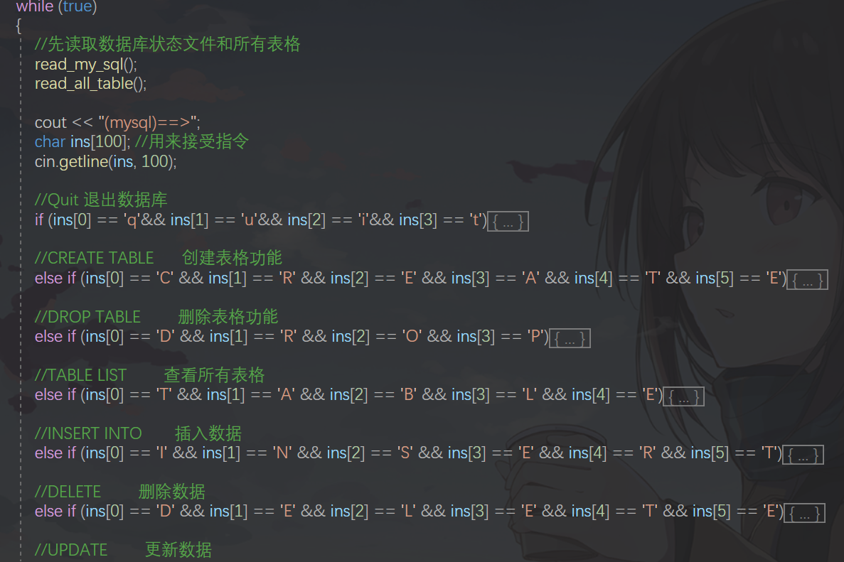
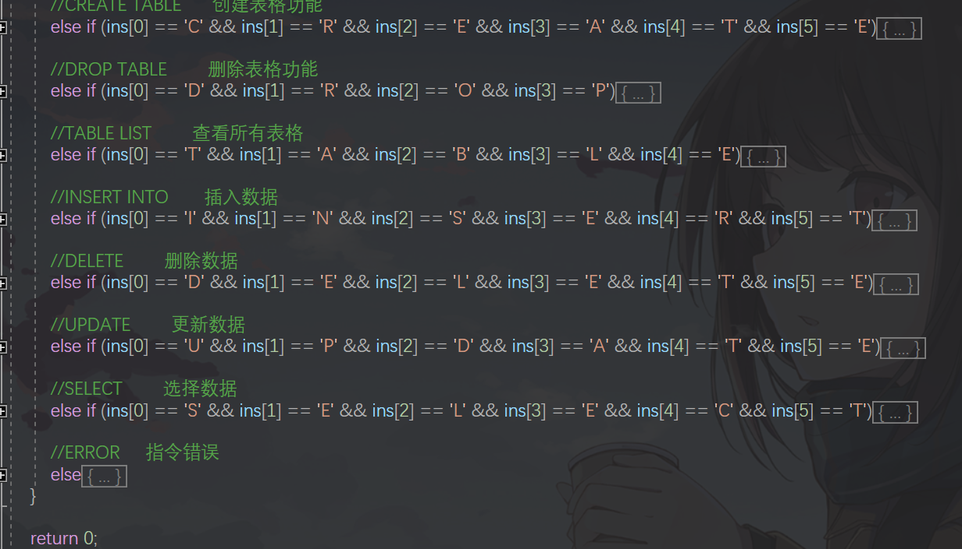
功能分解
首先，我们使用一个外层循环while(true)不断从控制台获取指令，直到指令为quit时退出。这里由于还没完全掌握正则表达式，用的是最朴素的字符串匹配方法判断指令，然后调用对应的功能函数，部分代码如下：

Slide 10
功能分解
接下来我们逐个实现不同的命令，共有六大类二十五句，如下：
/*一些测试指令
* TABLE LIST
* CREATE TABLE Student FROM student.txt
* CREATE TABLE CS_Student FROM 计算机系学生名单.txt
* CREATE TABLE Student (学号,姓名,专业) TO student.txt
* CREATE TBALE Lecture (课程编号,课程名称,任课老师) TO lecture.txt
* DROP TABLE Lecture
*
* INSERT INTO Student VALUES (170000001,孙文博,计算机科学与技术)
* INSERT INTO Student VALUES (170000002,周子旭,金融系)
* INSERT INTO Student (学号,姓名) VALUES (170000003,戚钧杰)
* INSERT INTO Student (学号,姓名,专业) VALUES (170000004,刘宇驰,微电子)
*
* DELETE FROM Student WHERE 姓名 = 孙文博
* DELETE * FROM Student

Slide 11
功能分解
* UPDATE Student SET 学号 = 170000000, 专业 = 计算机科学与技术
* UPDATE Student SET 学号 = 170000000, 专业 = 地球科学 WHERE 姓名 = 孙文博
*
* SELECT 学号,姓名 FROM Student
* SELECT * FROM Student
* SELECT 专业 FROM Student
* SELECT DISTINCT 专业 FROM Student
* SELECT * FROM Student ORDER BY 学号 ASC
* SELECT 专业 FROM Student WHERE 姓名 = 孙文博
* SELECT * FROM Student WHERE 姓名 = 孙文博
* SELECT * FROM Student WHERE 专业 = 计算机科学与技术 TO CS.txt
*
* SELECT * FROM Student WHERE 学号 > 170000000
* SELECT MAX(学号) FROM Student
* SELECT * FROM Student WHERE 学号 < (SELECT MAX(学号) FROM Student)
*/

Slide 12
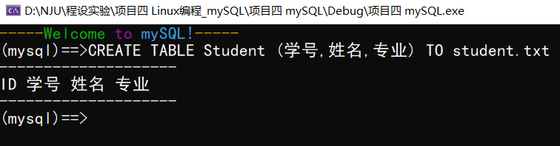
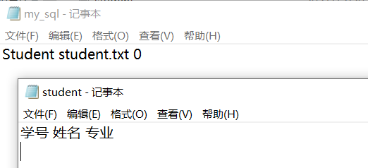
功能分解
CREATE TABLE 语句，格式为：
CREATE TABLE name (column1,column2,···,columnT) TO file
例如 CREATE TABLE Student (学号,姓名,专业) TO student.txt
功能为创建一个TABLE，TABLE的名字是name，共有T列，其中columni为第i列的属性名，file为TABLE在本地存储的文件名

Slide 13
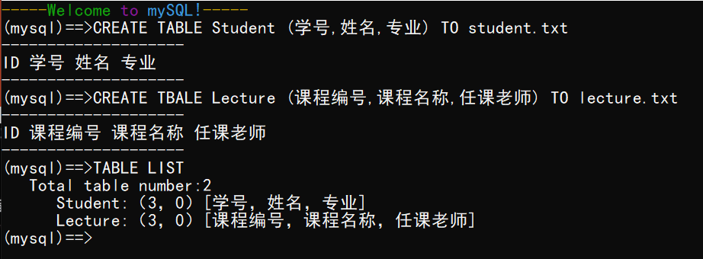
功能分解
TABLE LIST语句：展示当前所有表格的名称，长度（列，行）以及属性列表

Slide 14


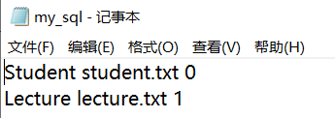
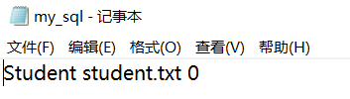
功能分解
DROP TABLE 语句，格式为：
DROP TABLE name
例如 DROP TABLE Student
功能为从数据库中删除名为name的TABLE

Slide 15
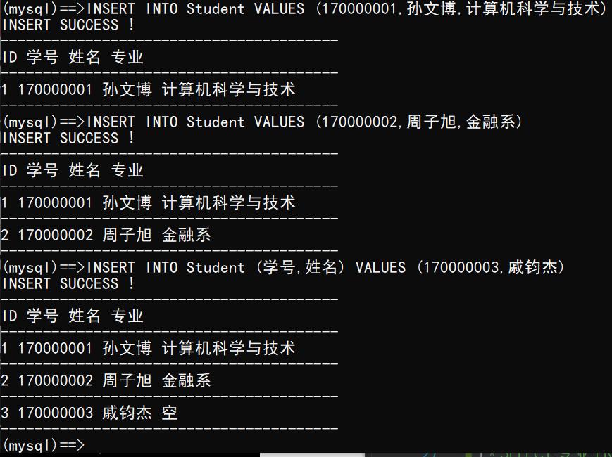
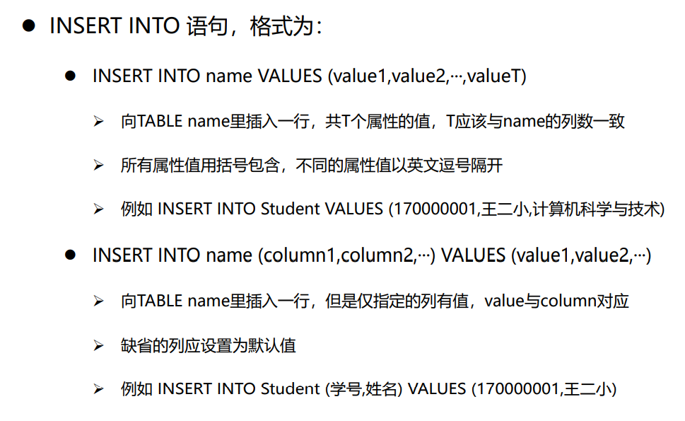
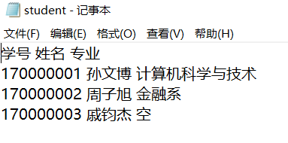
功能分解

Slide 16
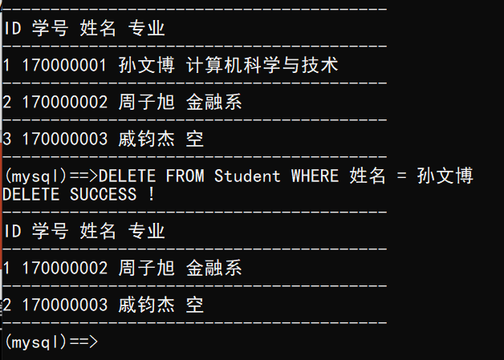
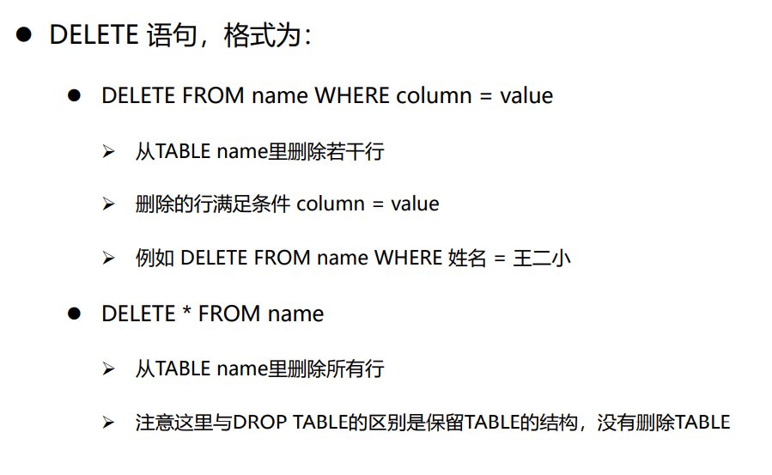
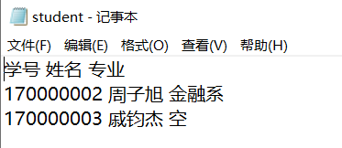
功能分解

Slide 17
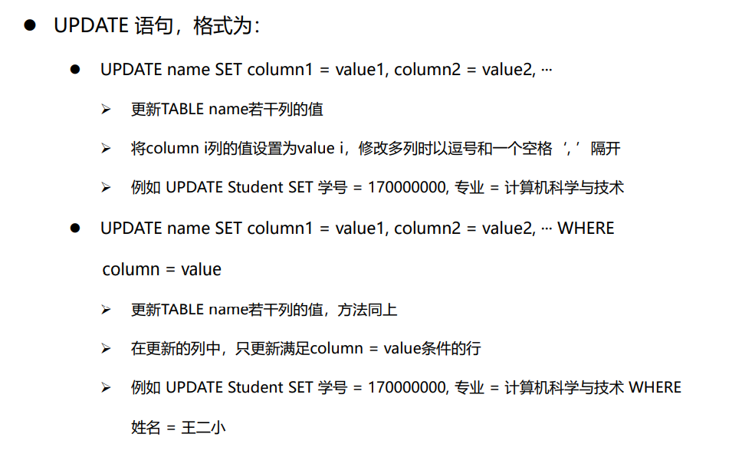
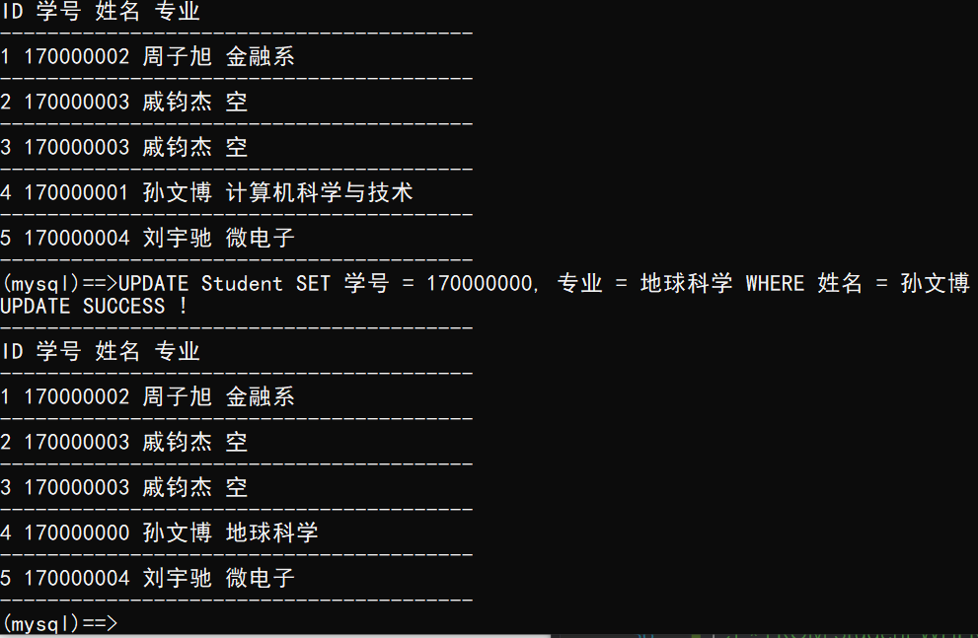
功能分解

Slide 18
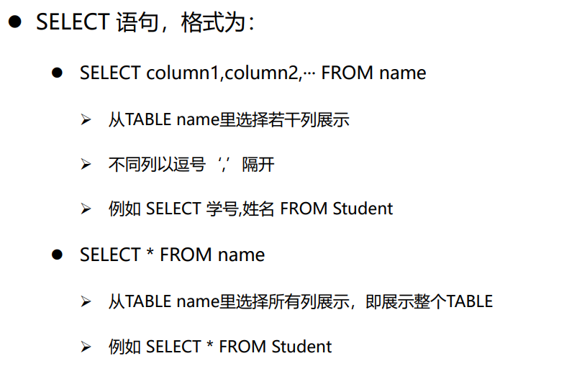
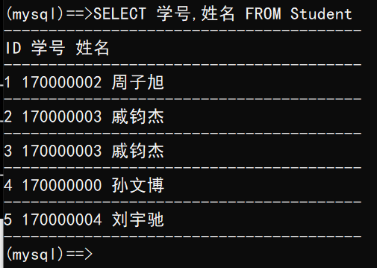
功能分解

Slide 19
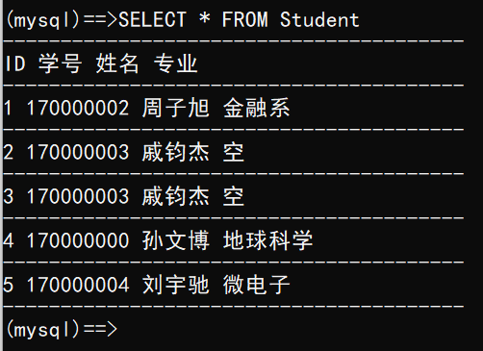
功能分解

Slide 20
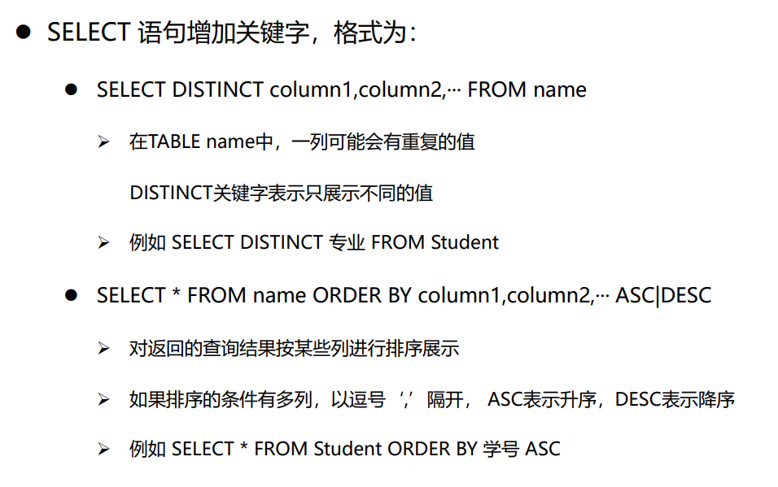
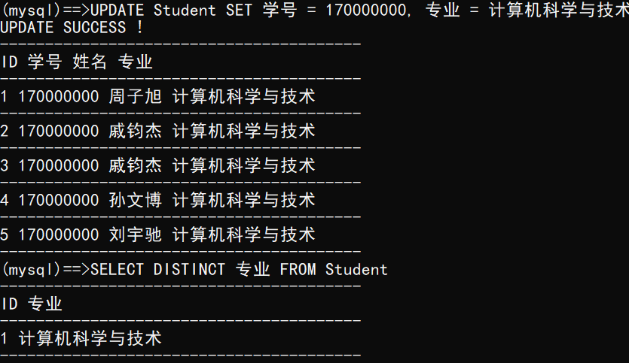
功能分解

Slide 21
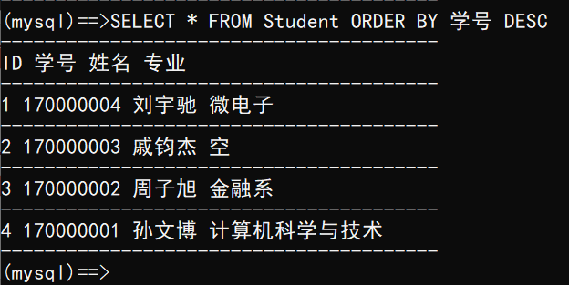
功能分解

Slide 22
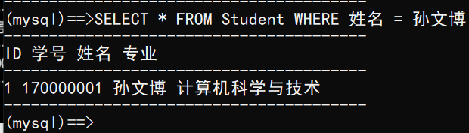
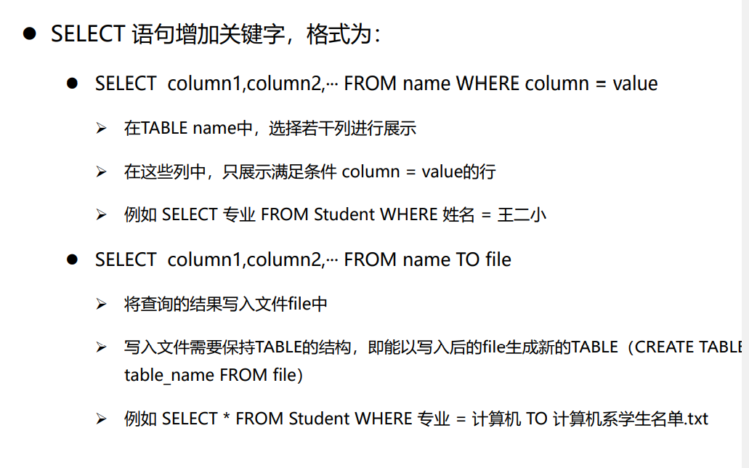
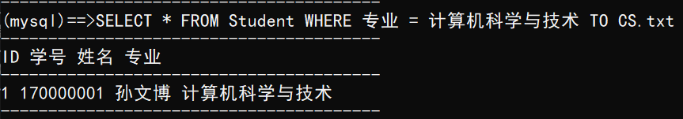
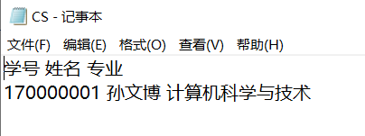
功能分解

Slide 23
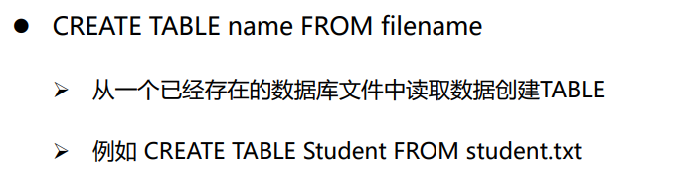
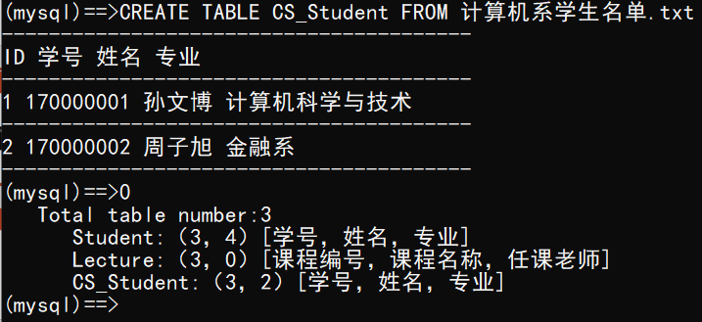
功能分解

Slide 24
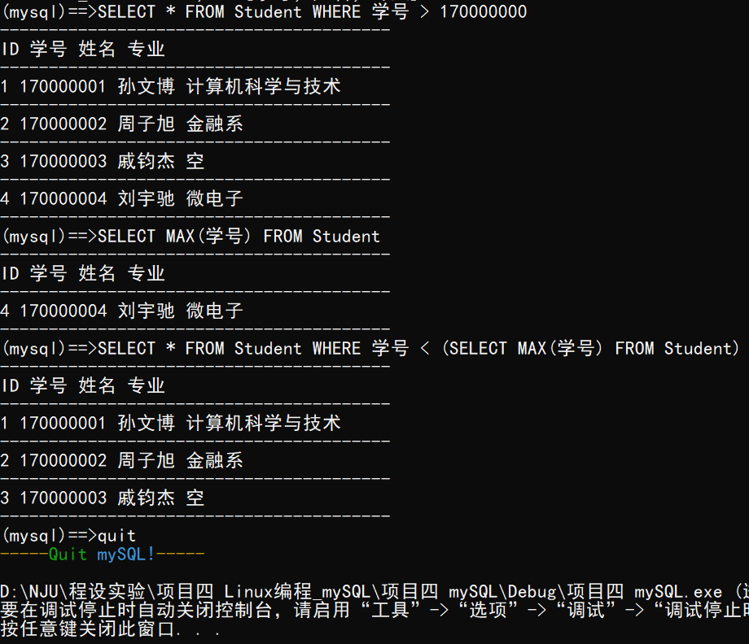
功能分解
拓展功能：
Where … > …格式判断语句
例如：SELECT * FROM Student WHERE 学号 > 170000000
Max(column) 语句求最大值
例如：SELECT MAX(学号) FROM Student
语句的嵌套，例如：
SELECT * FROM Student WHERE 学号 < (SELECT MAX(学号) FROM Student)
……

Slide 25
Part three
模块设计与核心函数声明

Slide 26
模块设计与函数声明
根据以上分析，函数主要有两大类——用于读写文件的函数和实现对应数据库操作功能的函数，函数声明如下：
//读取数据库文件
void read_my_sql();
//写入数据库文件
void write_my_sql();
//读取所有表格及其属性
void read_all_table();
//读取表头
void read_table(int index, string filename);
//写入表头
void write_table(int index, string filename);
//读取表格数据
void read_table_data(int index, string filename);
//写入表格数据
void write_table_data(int index, string filename);
//根据指令创建表格
void Create_table(char ins[]);
//根据指令删除表格
void Drop_table(char ins[]);
//查看所有表格
void Table_list();

Slide 27
模块设计与函数声明
//向表格中插入数据
void Insert_table_data();
//删除表格数据
void Delete_table_data();
//修改表格数据
void Updata_table_data();
//选择表格数据并展示
void Selete_table_data();
//打印表格数据
void printf_table_data(int index);
//判断是否为空行（即m是否为字母）
bool is_not_endl(char m);

Slide 28
Part four
注意要点与补充说明

Slide 29
注意要点与补充说明
使用Select语句新建一个表格的时候设置为英文文件名
本项目采用原始的字符串解析方法，因此未被考虑的命令可能会报错
（报错系统足够强大，不用担心程序卡死）
时间紧迫，仅用了最原始的表格，之后可以继续完善外观
五彩斑斓的MySQL登录与登出提示语~
……

Slide 30

总结与感悟
终于到了本学期最后一个项目，可谓是一波三折：刚拿到项目要求时认为只是项目二的网店+LINUX操作系统，very easy；中间遇到文件读写的bug，苦苦找不到对策，整整一周几乎没有进展；最后两天灵感迸发，修复了之前的bug，并一天码了破千行代码，掉了满地头发……无论如何，项目终归是结束了，也留给了我日后继续学习数据库和操作系统的基础，再说会程设实验，不得不说这门课耗时只能用恐怖形容，所幸下一届学弟学妹们不用再受这苦😭不过终归还是满载而归吧！
最后说一句：
程设实验，再nm的见！

Slide 31
谢谢观看！❤
QQ: 450112427

